Slide 1
PROGRAMA DE INDUCCIÓN EN IAAS
HOSPITAL SAN MARTIN DE QUILLOTA

Slide 2
PROGRAMA DE INDUCCION EN IAAS
PC IAAS:
MEDICO: Dr. M. Nahmías
ENFERMERO: Juan Carlos Pastenes
ENFERMERA: Ana María Muñoz
TECNOLOGO MEDICO: Pablo Parra
ASESORIA POR INFECTOLOGO Dr. Rubén Muñoz
SECRETARIA: Gisella Pizarro
FONO: 338283 (MINSAL) - 0332298283

Slide 3
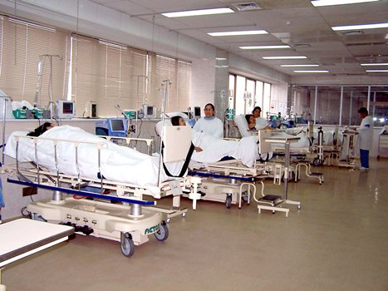
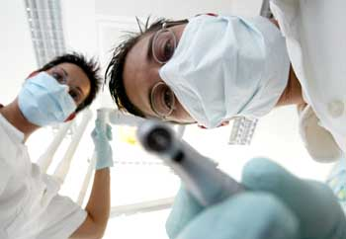
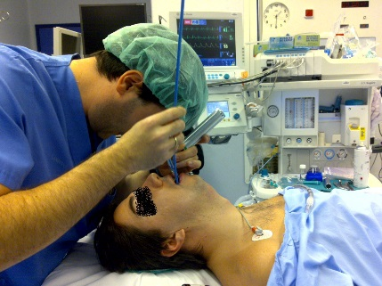
PROGRAMA DE INDUCCION EN IAAS
INFECCIONES ASOCIADAS A LA ATENCION EN SALUD

Slide 4
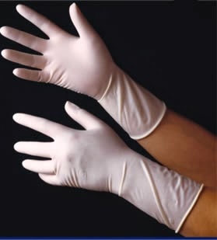
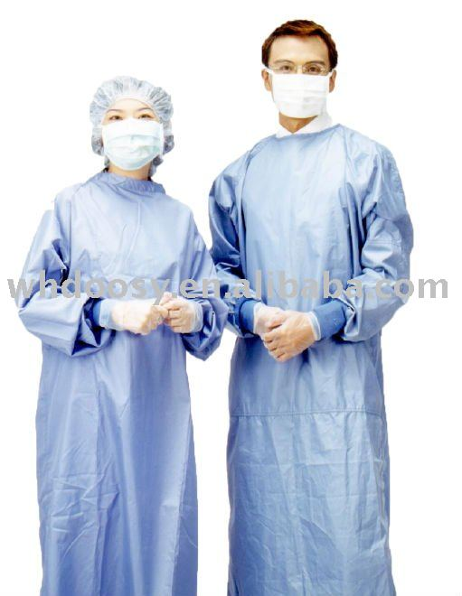
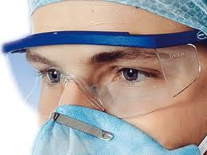
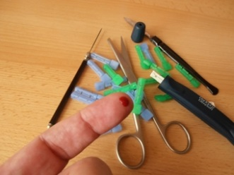
PROGRAMA DE INDUCCION EN IAAS
Precauciones estándar

Slide 5
PROGRAMA DE INDUCCION EN IAAS
Las precauciones estándar consisten en:
Higiene de manos
Uso de protección personal: guantes, protección facial, uso de delantal.
Prevención de accidentes con exposición a fluidos corporales de riesgo.
Higiene respiratoria
Manejo de equipos, desechos y ropa de pacientes.

Slide 6
PROGRAMA DE INDUCCION EN IAAS

Slide 7
PROGRAMA DE INDUCCION EN IAAS

Slide 8
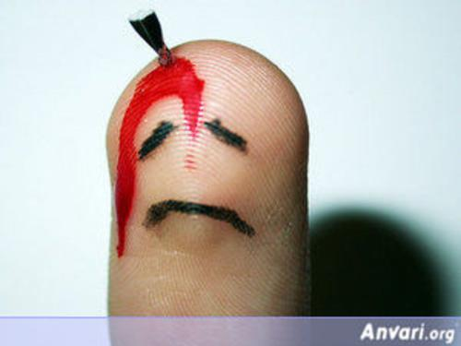
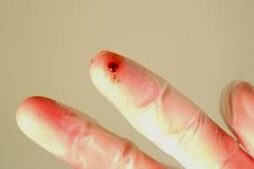
PROGRAMA DE INDUCCION EN IAAS
Prevención y manejo de accidentes laborales con exposición a fluidos corporales de riesgo (Pinchazos, cortes, salpicaduras)

Slide 9
PROGRAMA DE INDUCCION EN IAAS

Slide 10
PROGRAMA DE INDUCCION EN IAAS

Slide 11
Exposición Laboral a Agentes de Importancia Microbiológica
Patología | Exposición | Manejo
Neisseria meningitidis | Personal que tuvo contacto directo con secreciones respiratorias y sin barreras de protección (reanimación, intubación, Aspiración de TOT, laringoscopia, examen o aseo bucal). | Ciprofloxacino 500 mg. v/o X 1 vez Rifampicina 600 mg. v/o c/12 hrs x 2 días. Embarazadas: Ceftriaxona 250 mg i.m en una dosis.

Slide 12
Exposición Laboral a Agentes de Importancia Microbiológica
Patología | Exposición | Manejo
TBC | Personal en contacto con pacientes bacilíferos, sin utilización o uso incorrecta de las medidas de Precaución vía aérea. | Radiografía de tórax Informada Control con Médico Baciloscopías (2) en caso Sintomático Respiratorio Control en 6 meses con Rx y BK si presenta sintomatología respiratoria

Slide 13
Exposición Laboral a Agentes de Importancia Microbiológica
Patología | Exposición | Manejo
ICD | Personal en contacto con pacientes ICD, sin utilización o uso incorrecta de las medidas de Precaución de Contacto y déficit en lavado de manos | Funcionario Sintomático GDH/Tóxinas Atención Médica Derivación Entidad Aseguradora

Slide 14
PROGRAMA DE INDUCCION EN IAAS
Precauciones por mecanismo de transmisión (AISLAMIENTOS)
Aéreo
Gotitas
Contacto

Slide 15
PROGRAMA DE INDUCCION EN IAAS
Saneamiento Ambiental Básico :
Aseo de superficie agua y detergente
Solución Clorada 1000 a 5000 ppm

